Slide 1
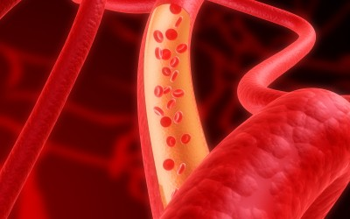
Захворювання серцево-судинної системи

Slide 2
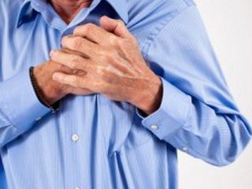
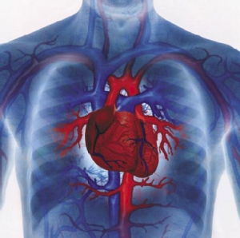
Серцеві хвороби — це цілий ряд різних захворювань які вражають серце та серцево-судинну систему. Вивченням хвороб серця, їх профілактикою та лікуванням займається кардіологія.

Slide 3
Поширеність
В 2010 році, це — провідна причина смерті в більшій частині світу. Лише тільки у Сполучених Штатах вони вбивають одну особу кожні 34 секунди.
Щорічно вперше виявляється близько 2 млн. хворих з цією патологією, з них кожний другий — працездатного віку. Смертність від хвороб серця та системи кровообігу в Україні займає перше місце і у 2-4 рази вища, ніж у країнах ЄС та світу, причому в нашій країні вмирають від цих захворювань не тільки частіше, але й раніше
Захворювання серця належать до найбільш складних і життєво-загрозливих в Україні. У 2010 році зареєстровано понад 10 млн хворих на гіпертонічну хворобу, 7,6 млн. хворих — на ішемічну хворобу серця і майже 3 млн. осіб — з цереброваскулярними захворюваннями.

Slide 4


Чинники ризику виникнення хвороб серця
Виникнення і перебіг хвороб серця, серцево-судинних та судинно-мозкових захворювань тісно пов'язані з наявністю чинників ризику, основними серед яких є:
Підвищений артеріальний тиск;
Порушення ліпідного обміну;
Надлишкова маса тіла;

Slide 5
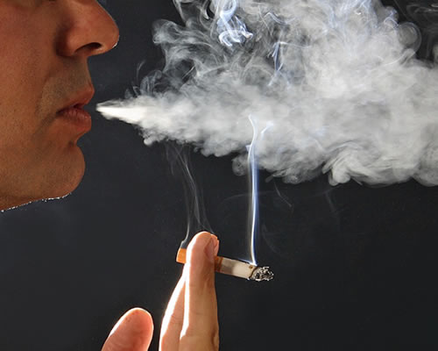

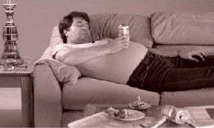
Чинники ризику виникнення хвороб серця
Нездоровий спосіб життя:
  Тютюнопаління;
  Нераціональне харчування;
  Зловживання алкоголем;
  Недостатня фізична активність.

Slide 6


Чинники ризику виникнення хвороб серця
Шкідливі фактори:
  Психоемоційні перевантаження;
  Шкідливе довкілля на виробництві та в побуті.

Slide 7
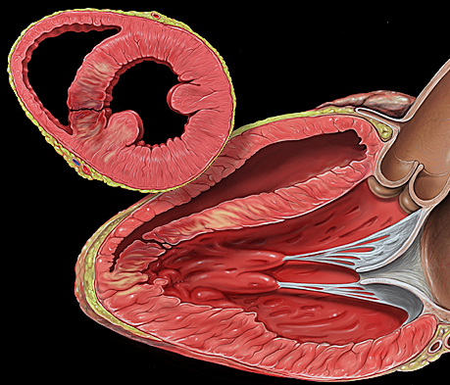
Різновиди хвороб серця
Серцево-судинні захворювання
Ішемічна хвороба серця (ІХС)— захворювання, яке характеризується порушенням кровопостачання міокарду внаслідок пошкодження коронарних артерій.
Артеріа́льна гіпертензі́я, гіпертонія — синдром підвищення артеріального тиску.
Кардіоміопатія (міокардіопатія) — ураження серцевого м'язу нез'ясованої етіології. Уражається міокард або із дилатацією камер серця та серцевою недостатністю або з переважною гіпертрофією міокарда.

Slide 8
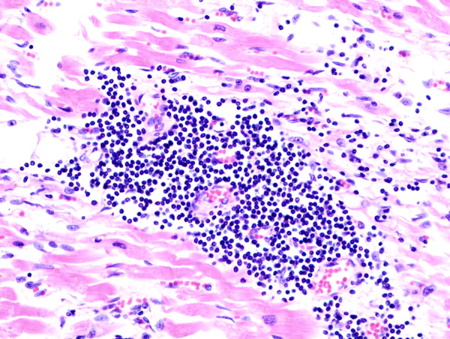
Різновиди хвороб серця
Міокардит
Міокардит - запальне захворювання серцевого м'язу інфекційної, інфекційно-алергічної або інфекційно-токсичної природи, у більшості випадків пов'язане з імунними зсувами.

Slide 9
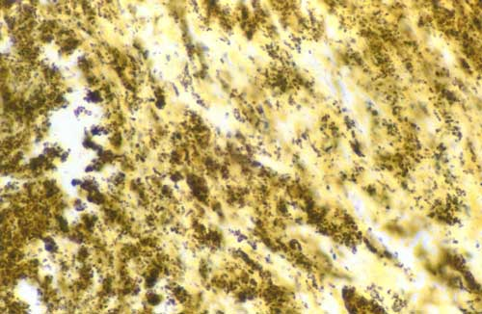
Різновиди хвороб серця
Ендокардит
Ендокардит— запалення внутрішньої оболонки серця — ендокарду.
У більшості випадків ендокардит не є самостійним захворюванням, а являє собою часний прояв інших захворювань. Самостійне значення має підгострий бактеріальний ендокардит, що зазвичай викликається стрептококом.

Slide 10
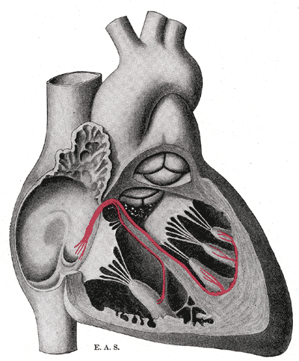
Різновиди хвороб серця
Порушення ритму і провідності серця
Аритмі́я се́рця — група порушеньдіяльності серця, пов'язаних з розладом ритмічності, послідовності і сили скорочень серцевого м'яза.
Аритмії серця зумовлюються порушенням його властивостей (автоматизму скорочень, збудливості, провідності). Іноді аритмії серця являють собою фізіологічне явище, яке виникає в процесі пристосування організму до різних умов внутрішнього та зовнішнього середовища. Основні форми А. С. : прискорення скорочень серця, сповільнення їх, приступи серцебиття та ін. Деякі види аритмії серця перебігають непомітно для хворого, інші — супроводяться неприємним відчуттям серцевих «перебоїв», запамороченням. Виявляють аритмії серця вислуховуючи серце, досліджуючи пульс, електрокардіографією.

Slide 11

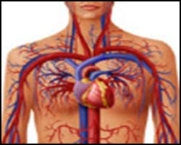
Різновиди хвороб серця
Нейроциркуляторна дистонія
Вегетативно-судинна дистонія може бути самостійною хворобою або синдромом іншого захворювання. Під цим поняттям розуміють функціональні розлади вегетативного відділу нервової системи, судин, серця, центральної нервової системи. Нейроциркуляторною дистонією часто хворіють люди молодого віку, переважно жінки.

Slide 12



Профілактика хвороб серця
Вести здоровий спосіб життя, активно займатись спортом, раціонально харчуватись, не мати шкідливих звичок (вживання алкоголю, тютюнопаління, наркотики), не переїдати, не знаходитись довго у сидячому положенні.
Під час тренування потрібно контролювати частоту пульсу. Він не повинен перевищувати 150 ударів за хвилину. Фізичні вправи потрібно робити на свіжому повітрі або у добре провітрюваному приміщені.

